Slide 1




Hello! Let’s get acquainted
Experience
2 year as IT Technical on HRD Directorat Universitas Airlangga
Assesor BNSP
Lecturer in Universitas Airlangga
Certifications
Junior Web Programming
Azure Data Fundamental
Lead in the Innovatieve Digital Era Alibaba Businees School
Contact
fitrirretrialisca@vokasi.unair.ac.id
Fitri Retrialisca
Location
Surabaya, Indonesia

Slide 2
Membuat Website dengan
CMS Wordpress dan Plugin Elemntor Pro

Slide 3
Konsep CMS Wordpress

Slide 4
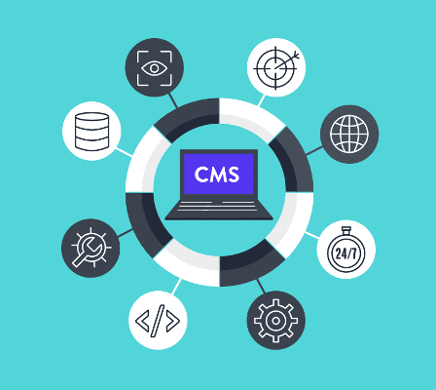
Pengertian CMS
Content Management System atau biasa disingkat dengan CMS adalah sistem perangkat lunak yang digunakan untuk mengatur dan membuat berbagai konten pada website. Contohnya adalah website company profile, blog, forum, landing page, dan lain sebagainya.

Slide 5
Elemen CMS
Di dalam Content Management System juga memiliki dua elemen dengan masing – masing fungsi yang berbeda, pertama adalah CDA (Content Delivery Application) yang digunakan untuk mengupdate konten dari pemilik situs sebelumnya. Dan kedua adalah CMA (Content Management Application) yang memiliki fungsi untuk mengelola dan mengatur konten yang ingin kita buat.

Slide 6
Fungsi CMS
CMS memiliki fungsi utama untuk dapat mengelola dan mengembangkan konten secara lebih fleksibel, mudah, dan cepat.
Sebagai sebuah platform, CMS juga memberikan berbagai kemudahan bagi pengguna untuk dapat mengeksplorasi lebih dalam mengenai konten yang dimuat dalam website.
Mampu untuk menjaga kualitas dari desain dan tampilan website. Hal yang sangat diperhatikan agar setiap pengunjung dari website mendapatkan pengalaman dari sisi tampilan dan penggunaannya.
Memiliki fitur untuk hak akses sebagai administrator yang mengatur proses pengelolaan dan manajemen konten dalam website.

Slide 7
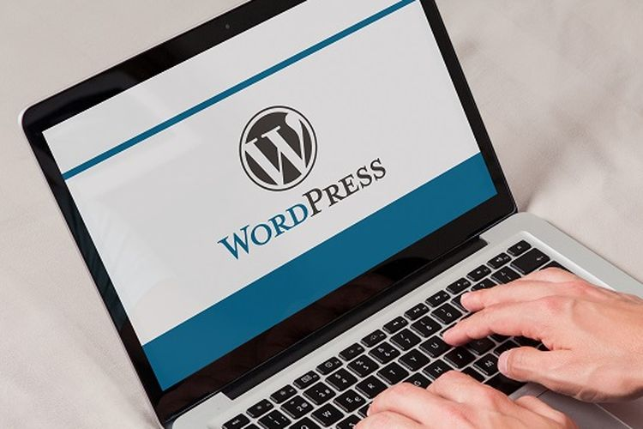
Pengertian CMS Wordpress
Wordpress merupakan salah satu Content Management System (CMS) bersifat open source yang digunakan untuk membuat website. Karena bersifat open source, Wordpress sudah memiliki banyak komunitas dan dukungan. Wordpress merupakan CMS yang paling populer di dunia dan sudah banyak digunakan di website perusahaan besar. SONY Music, Bata, Mercedes Benz, The New York Times Company, dan The Walt Disney adalah beberapa contoh perusahaan ternama yang menggunakan WordPress.

Slide 8
Sejarah Wordpress
Sejarah berawal dari dua developer, Matt Mullenweg dan Mike Little, yWordPressang mengembangkan platform blogging baru untuk menggantikan software b2/cafeblog pada tahun 2003. Setelah diumumkan kalau proyek software tersebut tidak lagi dilanjutkan, mereka segera mengembangkan WordPress.
Versi pertama, WordPress 1.0, dirilis pada Januari 2004. Tampilannya cukup berbeda dari WordPress yang kita kenal sekarang ini. Namun, WordPress versi pertama sudah memiliki fitur inti yang masih digunakan hingga saat ini, misalnya area editor, proses install yang mudah, custom permalink, sistem manajemen user, dan moderasi komentar.

Slide 9
Sejarah Wordpress
Sejak tahun 2004 sampai sekarang, WordPress telah melalui berbagai transformasi. Kini WordPress dikembangkan, dikelola, dan dipelihara (maintain) oleh banyak komunitas yang beranggotakan ribuan orang. Mereka bekerja secara remote (dari berbagai lokasi) – sebagian besar bekerja secara sukarela – dan bertemu secara langsung di konferensi WordPress, yaitu WordCamp. WordPress meluncurkan versi terbarunya setiap 2 atau 3 bulan. Di setiap versinya, terdapat fitur tambahan dan juga pembaruan sistem keamanan.

Slide 10
Jenis Wordpress
Pada dasarnya, WordPress terbagi menjadi 2 jenis, yaitu wordpress.org dan wordpress.com.
Wordpress.org adalah self hosted. Wordpress.org umumnya digunakan oleh para web developer yang telah memahami bahasa pemrograman dengan menggunakan hosting dan domain sendiri.
Wordpress.com adalah web hosted. Wordpress.com lebih mudah dipahami oleh orang awam karena hosting dan domain sudah disediakan secara gratis. Cukup dengan mendaftar maka seseorang sudah bisa memiliki website sendiri.

Slide 11
Keuntungan Wordpress
Gratis
Alasan utama wordpress menjadi populer adalah karena wordpress bersifat gratis. Dengan demikian cocok bagi yang baru memulai untuk membuat website.
Mudah digunakan
Tampilan CMS Wordpress sudah sangat jelas dan lengkap. Orang awam sekalipun tidak akan menemukan kesulitan berarti saat menggunakan Wordpress.

Slide 12
Keuntungan Wordpress
Fleksibel
Fleksibel yang dimaksud adalah Wordpress bisa digunakan untuk berbagai macam keperluan seperti website pribadi, website perusahaan, hingga toko online.
Tersedia banyak plugin
Plugin merupakan salah satu hal yang membuat Wordpress sangat populer. Untuk menambahkan sebuah fitur ke dalam website, cukup hanya dengan install plugin sesuai kebutuhan. Terdapat ribuan plugin yang tersedia di Wordpress.

Slide 13
Keuntungan Wordpress
Pilihan themes yang beragam
Selain plugin, Wordpress juga menyediakan themes atau template website. Cukup memilih theme yang sudah disediakan dan install. Dalam sekejap tampilan website menjadi terlihat bagus.
Dukungan dan komunitas yang besar
Jika suatu saat memiliki kendala dengan CMS Wordpress, ada banyak komunitas dan forum yang telah membahas berbagai permasalahan dan solusinya.

Slide 14
Keuntungan Wordpress
Mendukung SEO
Wordpress juga memiliki plugin SEO untuk website secara gratis. SEO sangat bermanfaat untuk menaikkan peringkat website di mesin pencarian Google.

Slide 15
Memulai Wordpress
Wordpress dibuat dengan bahasa pemrogaman PHP dan MySQL sebagai database. Wordpress bisa didapat secara gratis melalui website http://wordpress.org/download. Atau langsung menuju ke wordpress.com

Slide 16
Terima Kasih

